Slide 1
《操作系统》
第三章 进程管理
教师：李晓

Slide 2
第三章 进程管理
3.1进程的引入
3.2进程定义
3.3进程的状态
3.4进程控制
3.5进程调度
3.6进程的特征
3.7进程间的相互作用
3.8进程通信
3.9线程

Slide 3
3.1 进程的引入
单道批处理系统中，程序是顺序执行，各程序段必须按照先后次序逐个执行。程序各程序段的这种先后次序可用前趋图表示。
顺序执行的特征
  顺序性：CPU严格按照程序结构所指定的次序执行。
  封闭性：独占全部资源，资源的状态只能由该程序本身改变，不受其它程序和外界因素影响。
  可再现性：如果程序执行环境和初始条件相同，则其执行的结果相同。
  多道程序设计还未出现之前，程序是顺序执行的。多道程序设计出现后，操作系统可以实现多个进程的并发执行。

Slide 4

3.1 进程的引入
前趋图是一个有向无循环图，图由结点和结点间的有向边组成，结点代表各程序段操作，而结点间的有向边代表程序段操作之间存在的前趋关系。两程序段Pi和Pj的前趋关系表示成
  Pi是Pj的前趋，Pj是Pi的后继
I1
C1
P1
I2
C2

Slide 5
3.1 进程的引入
多道程序设计：把一个以上的程序放入内存中，并且同时处于运行状态，这些程序共享CPU和其它资源。特点如下：
  多道：内存中有多道程序，它们在任一时刻必须处于就绪、运行、阻塞三种状态。
  宏观上并行：从宏观上看，它们在同时执行。
  微观上串行：从微观上看，它们在交替、穿插执行。
多道程序设计优点：
  CPU利用率高。
  设备利用率高。
  系统吞吐量大。

Slide 6
3.1 进程的引入
并发执行的特征：
  失去封闭性：共享资源，程序之间互相制约。
  间断性：程序之间的制约关系致使程序执行时间不连贯。
  不可再现性：失去封闭性，也就失去了可再现性，程序执行的结果随速度、环境的不同而不同。
由于程序的并发执行破坏了程序的封闭性和可再现性，使得程序和程序的执行不再一一对应，因此，程序这个静态的概念已经不能切实反映程序执行的各种特征。
于是，引入“进程”，能够反映程序执行的独立性、并发性和动态性等特征。

Slide 7
例子：观察者与报告者
观察者
begin
repeat
wait for a car through
N=N+1
until
end
报告者
begin
repeat
delay
print N
N=0
until
end
初始N=n时不同执行序列，结果各不相同
执行序列 | 1 | 2 | 3
程序 | N=N+1 print N N=0 | print N N=0 N=N+1 | print N N=N+1 N=0
结果 | 打印n+1,N=0 | 打印n,N=1 | 打印n,N=0

Slide 8
3.2 进程定义
进程最早出现在MULTICS系统中。
进程定义
  进程是程序的一次执行
  进程是可以和别的计算并发执行的计算
  进程是定义在一个数据结构上并能在其上进行操作的一个程序
  进程是程序在一个数据集合上运行的过程，它是系统进行资源分配和调度的一个独立单位

Slide 9
3.2 进程定义
进程组成：有程序段、数据段和进程控制块(PCB)组成。
程序和数据是进程存在的物理基础，是进程的实体。
进程控制块是进程的灵魂，是进程存在的唯一标志。
  标识信息：唯一的标识，主要有进程标识、用户标识和父进程标识。
  状态信息：与CPU有关的各种现场信息，包括寄存器状态、堆栈指针。以便该进程重新占用CPU后能够继续执行。
  控制信息：操作系统对进程进行调度管理时用到的信息。进程状态；调度信息：优先级，等待事件；队列指针：下一个进程的PCB地址；位置信息：在内存中的位置和大小；存储信息：在外存的位置和大小；

Slide 10

3.2 进程定义
PCB的组织方式
1) 链接方式
PCB链接队列示意图

Slide 11

3.2 进程定义
2) 索引方式
按索引方式组织PCB

Slide 12
3.2 进程定义
进程与程序的区别
  进程是动态的，程序是静态的：程序是有序代码的集合；进程是程序的一次执行。
  进程是暂时的，程序的永久的：进程是一个状态变化的过程，程序可长久保存。
  进程与程序的组成不同：进程的组成包括程序、数据和进程控制块（即进程状态信息）。
  进程与程序的对应关系：
  通过多次执行，一个程序可对应多个进程；通过调用关系，一个进程可包括多个程序。
  一个程序对应多个进程：比如多个QQ运行
  一个进程对应多个程序：比如QQ,360都要读硬盘

Slide 13
3.3 进程的状态
进程状态
新建态（New）：已完成创建一进程所必要的工作– PCB。但尚未同意执行该进程 – 因为资源有限
就绪态（Ready）：已经获得所需资源，只等待CPU
运行态（Running）：进程已经获得所需资源，并占有CPU
阻塞态（Blocked）：也称为等待态、睡眠态等，进程等待某个事件，如等待I/O完成，等待某个资源
终止态（ Terminated ）：终止执行后， 进程进入该状态；可完成一些数据统计工作；资源回收：归还内存，删除PCB

Slide 14
3.3 进程的状态
进程状态转换：
在进程运行过程中，由于进程自身进展情况及外界环境的变化，这三种基本状态可以依据一定的条件相互转换。
① 就绪 → 运行
  调度：调度程序选择一个新的进程运行
② 运行 → 就绪
  超时：运行进程用完时间片被中断。在抢占调度方式中, 因为一高优先级进程进入就绪状态
③ 运行 → 阻塞
  I/O请求：当进程发生I/O请求或等待某事件时
④ 阻塞 → 就绪
  I/O完成：当I/O完成或所等待的事件发生时

Slide 15
3.3 进程的状态
进程状态的转换
结束执行
新建
运行
终止
选中
等待事件
创建完毕
时间片用完
就绪
阻塞
等待结束

Slide 16
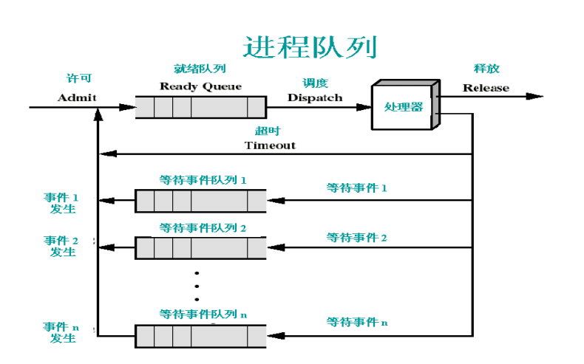
3.3 进程的状态

Slide 17
3.3 进程的状态
七状态进程模型
挂起状态
“挂起”的实质是使进程不能继续执行，即使挂起后的进程处于就绪状态，它也不能参与对CPU的竞争。因此，被挂起的进程处于静止状态，相反，没被挂起的进程则处于活动状态。而且，处于静止状态的进程只有通过“激活”动作，才能转换成活动状态。
引起挂起状态的原因： 终端用户的请求、父进程请求、负荷调节的需要、操作系统的需要。
“挂起”常被用在进程对换中，此时，挂起（即换出）进程可以腾出内存空间给就绪进程使用。

Slide 18
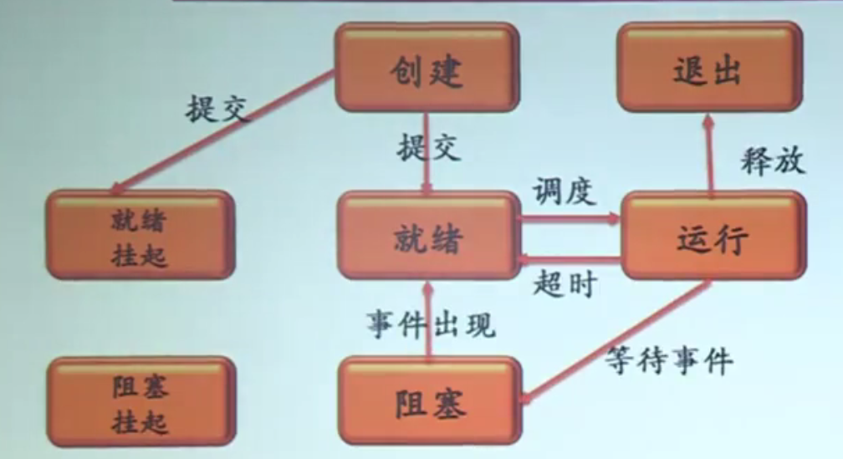
3.3 进程的状态
七状态进程模型
挂起 （suspend）用于调节负载
收回内存空间，其进程映像交换到磁盘上

Slide 19
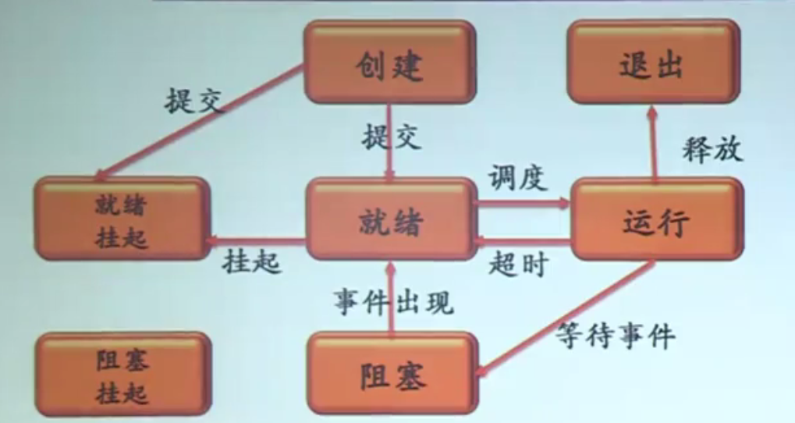
3.3 进程的状态
系统负载过重时，就绪 →就绪挂起

Slide 20
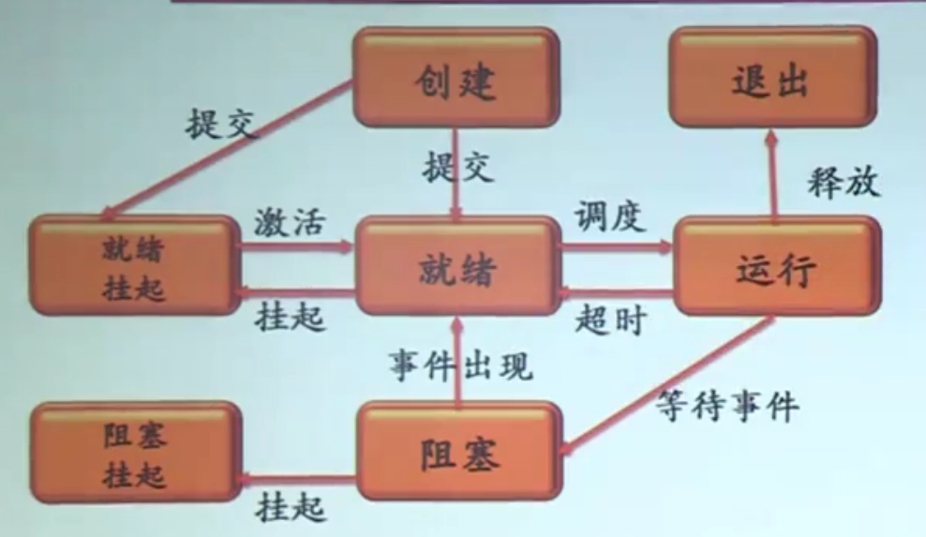
3.3 进程的状态
系统负载过重时，阻塞 →阻塞挂起，进一步减轻负载

Slide 21
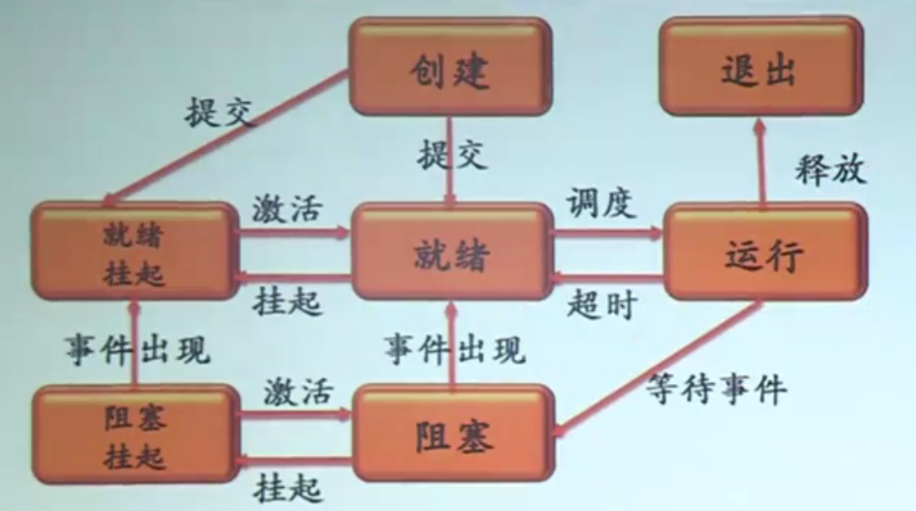
3.3 进程的状态
等待事件出现，阻塞挂起 →就绪挂起

Slide 22
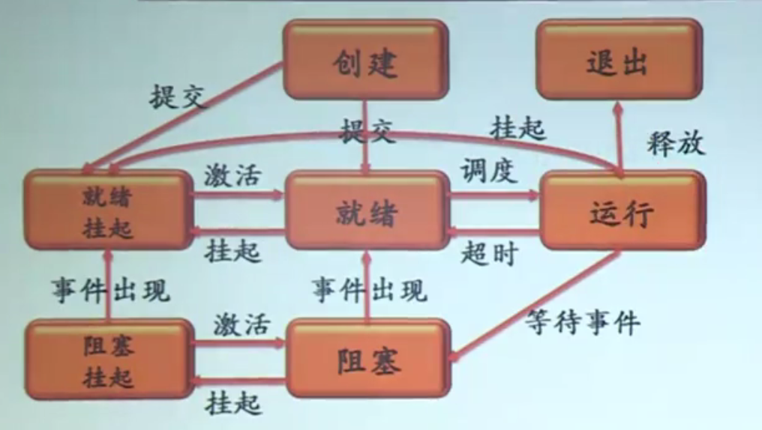
3.3 进程的状态
正在运行的进程直接进入就绪挂起

Slide 23
3.4 进程控制
进程控制－通过系统内核中的原语（Primitive）实现
  原语：由机器指令构成的可完成特定功能的程序段。它是一个机器指令的集合，在执行时不能被中断。多采用屏蔽中断方法实现。进程控制原语有：
    进程创建原语（create primitive）
    进程撤消原语（destroy primitive）
    进程阻塞原语（block primitive）
    进程唤醒原语（wakeup primitive）
    进程挂起原语（suspend primitive）
    进程激活原语（active primitive）

Slide 24
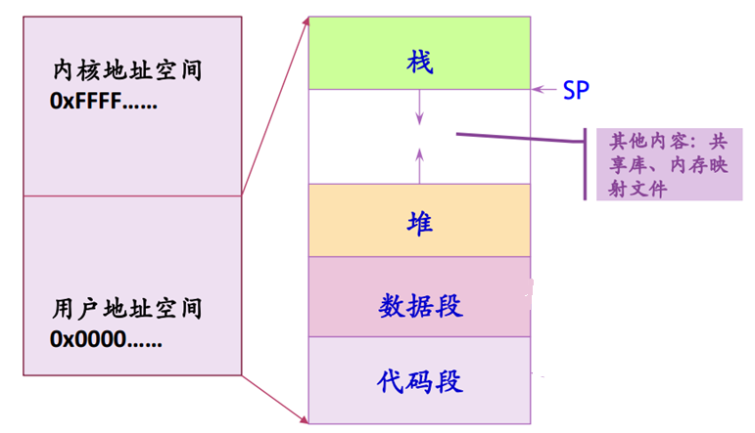
3.4 进程控制
进程创建：
创建新进程的原因
  提交批处理作业
  有交互式作业登录终端
  操作系统创建服务进程
  已存在的进程创建新进程
  系统生成时就建立的进程，比如系统调用进程；创建原语生成进程。一个进程可以创建若干个子进程，子进程创建自己的子进程。
  操作系统为进程创建进程控制块和分配地址空间的过程。

Slide 25
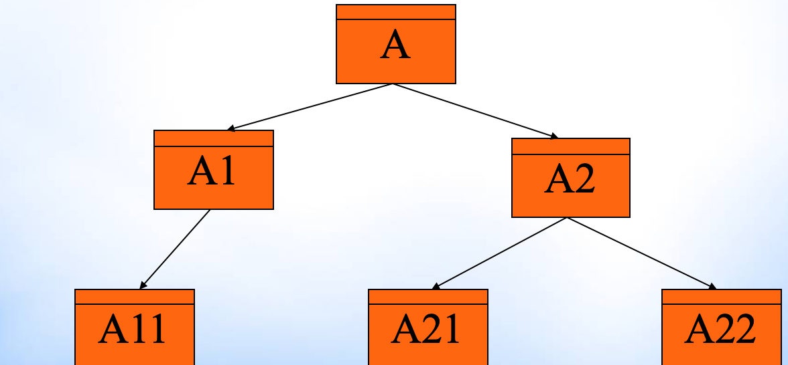
3.4 进程控制
进程的创建
创建进程的进程为父进程 ，被创建的是子进程。进程的创建关系得到进程关系的树型结构
进程关系的树型结构优点
资源分配严格：子进程仅能分配到父进程所拥有的资源，用完后归还。
进程控制灵活：可根据需要给进程以不同的控制权限。
进程结构清楚，关系明确。

Slide 26
3.4 进程控制
进程的创建
操作系统发现要求创建新进程的事件后，调用进程创建原语Creat创建新进程。
创建过程：
(1) 申请空白PCB：申请进程标识符，并从PCB集合中索取一个空白PCB
(2) 为新进程分配资源:为新进程的程序和数据以及用户栈分配必要的内存空间。
(3)初始化进程控制块：初始化标识信息、处理机状态信息、进程调度和控制信息。
(4)将新进程插入就绪队列。

Slide 27
3.4 进程控制
进程撤销的原因
  进程运行结束
  进程执行非法指令
  进程在用户态执行特权指令
  进程的运行时间超过所分配的最大时间配额
  进程的等待时间超过所设定的最长等待时间
  进程所申请的主存空间超过系统所能提供的最大容量
  越界错误
  对共享主存区的非法使用
  算术错误
  I/O操作故障
  父进程撤销
  操作系统终止

Slide 28
3.4 进程控制
进程撤消
进程生命期最后阶段，进程撤销。调用进程撤销原语destroy撤销进程。
进程撤消原语的具体步骤如下:
(1)在PCB集合中找到要撤消的进程。
(2)将被撤消的进程所占有的资源全部归还。若资源属于该进程祖先的或撤消者的,都应归还;若资源属于撤消者自己的,则消去它的资源描述块。
(3)撤消该进程的子进程。
(4)归还PCB空间。

Slide 29
3.4 进程控制
进程阻塞
当正在执行的进程需要等待某种事件的完成或本身无新工作可做时，调用阻塞原语将自己从执行状态转换为阻塞状态。
进程阻塞原语的具体步骤如下：
(1)中断进程的执行，将CPU状态保存到PCB中。
(2)改写PCB中的相应内容，并把进程插入相应的阻塞队列。

Slide 30
3.4 进程控制
进程唤醒
进程等待的事件发生，有关进程调用唤醒原语把等待该事件的进程唤醒。
进程唤醒原语的具体步骤如下
(1)从阻塞队列中取出要唤醒进程的PCB。
(2)改写PCB中的相应内容，并把进程插入就绪队列进程。
进程的唤醒和阻塞正好相反，阻塞是进程自己阻塞自己，而唤醒的工作必须由别的进程调用唤醒原语来完成。

Slide 31
3.4 进程控制
进程挂起
当进程在运行态或阻塞态时，出现了诸如内存资源不足等的事件，该进程将被挂起。
进程挂起原语的具体步骤如下
(1)在PCB集合中找到要挂起的进程。
(2)检查该进程的状态。如该进程为活跃阻塞态，则改为静止阻塞；如为就绪态，则改为静止就绪态；如为运行，则停止其运行，进入静止就绪态，并从活跃就绪队列中按照某算法选择一个进程投入运行。

Slide 32
3.4 进程控制
进程激活
对应于挂起，激活也称为解挂，它使被挂起的进程重新活跃起来，也就是把进程从外存调入内存。
具体步骤如下
1)查找要激活进程的PCB。
2)检查该进程的状态。若为静止就绪，则改为活跃就绪态；若为静止阻塞，改为活跃阻塞态。当激活后的进程处于活跃就绪时，将引起处理机的重新调度。

Slide 33

单选题
1分
1 当用户程序需要使用操作系统功能从磁盘读取执行的程序和数据时，首先要通过专门的指令完成（ ）。
A
从运行态到阻塞态的转换
B
进程从活动态到挂起态的转换
C
进程从目态到管态的转换
D
进程从管态到目态的转换
提交

Slide 34
单选题
1分
2 下列选项中，可能导致当前进程 P 阻塞的事件是( )。
Ⅰ. 进程 P 申请临界资源
Ⅱ. 进程 P 从磁盘读数据
Ⅲ. 系统将 CPU 分配给高优先权的进程
A
仅Ⅰ
B
仅Ⅱ
C
仅Ⅰ、 Ⅱ
D
Ⅰ、 Ⅱ、 Ⅲ
提交

Slide 35
单选题
1分
3 下列选项中，可能将进程唤醒的事件是
I. I/ O 结束 Ⅱ. 某进程退出临界区 Ⅲ . 当前进程的时间片用完
A
仅 I
B
仅 Ⅲ
C
仅 I 、 Ⅱ
D
I 、 Ⅱ 、 Ⅲ
提交

Slide 36
3.5 进程调度
进程调度属于低级调度，就是从就绪队列中，按照一定的算法选择某个进程占用CPU。
1调度过程（进程的上下文切换）：如何让被选中的进程上CPU运行
2调度时机： 何时开始调度。
3调度方式：如果有更高优先数的进程进入就绪队列时，如何分配CPU。通常有两种方式：
不可剥夺方式（不可抢占方式）
可剥夺方式（可抢占方式）
4调度算法：按什么原则选择下一个要执行的进程。

Slide 37
3.5 进程调度
1 进程切换：是指一个进程让出处理器，由另一个进程占用处理器的过程。
切换过程包括了对原来运行进程各种状态的保存和对新的进程各种状态的恢复。
举例：进程A下CPU，进程B上CPU
· 保存进程A的上下文环境（程序计数器、程序状态字、其他寄存器……）
· 用新状态和其他相关信息更新进程A的PCB
· 把进程A移至合适的队列（就绪、阻塞……）
· 将进程B的状态设置为运行态
· 从进程B的PCB中恢复上下文（程序计数器、程序状态字、其他寄存器……）

Slide 38
3.5 进程调度
2 进程调度时机
  现运行进程或者因任务完成而正常结束，或者因错误而异常结束
  现运行进程因某种原因，比如I/O请求，从运行态进入阻塞状态
  现运行进程执行某种原语操作，如P操作、阻塞原语等，进入阻塞状态
  一个具有更高优先数的进程要求CPU
  分配给该进程运行的时间片已用完

Slide 39
3.5 进程调度
确定调度算法的原则：
  面向系统性能：公平性、较大的吞吐量
系统吞吐量高：单位时间内所完成的作业数。
各类资源的平衡利用：如CPU繁忙的作业和I/O繁的作业搭配。
公平性：不因作业或进程的特性使其得不到处理。
  面向用户性能：
  周转时间短：从计算任务就绪到处理完毕。
响应时间快：从任务就绪到开始处理。
优先权准则：可以使关键任务得到及时处理。

Slide 40
3.5 进程调度
进程调度算法
  先来先服务算法（FCFS）
  每次调度是从就绪队列中选择一个最先进入该队列的进程，为之分配处理机。
  调度方式：不可抢占
  调度时机：进程结束，进程阻塞
  短进程优先调度算法（SPF）
  调度算法则是从就绪队列中选出一估计运行时间最短的进程，将处理机分配给它。
  调度方式：不可抢占
  调度时机：进程结束，进程阻塞

Slide 41
3.5 进程调度
  基于优先级的进程调度算法
  为照顾紧迫性作业，使之在进入系统后便优先处理。
  调度方式：不可抢占式，抢占式
  调度时机：进程结束，进程阻塞，有更高优先级进程
    静态优先数法：进程创建时就规定好优先数
    动态优先数法：优先数在执行过程中根据情况改变，例如UNIX
    确定进程优先数的依据有如下三个方面：
    进程类型：一般来说系统进程高于用户进程。
    进程对资源的需求：如进程的估计时间及内存需要量的多少，对要求少的进程赋予较高优先权。
    用户要求：由用户进程的紧迫程度及用户所付费用的多少来确定优先权的。

Slide 42
3.5 进程调度
  时间片轮转进程调度算法（RR）
  通过时间片轮转，提高进程并发性和响应时间特性，从而提高资源利用率。
  调度方式：不可抢占式，抢占式
  调度时机：进程结束，进程阻塞，时间片用完
    固定时间片
    可变时间片
过长－>退化为FCFS算法，进程在一个时间片内都执行完，响应时间长。
过短－>用户的一次请求需要多个时间片才能处理完，上下文切换次数增加，响应时间长。
其特点是简单易行、平均响应时间短，但它不利于处理紧急作业。

Slide 43
3.5 进程调度
  多级队列轮转调度算法
  1）设置多个队列并为各个队列赋予不同的优先级。第一个最高，依次降低。该算法赋予各个队列中进程执行时间片的大小也不相同，优先权越高，时间片越短。
  2)当一个新进程进入内存后，首先将它放入第一队列的末尾，按FCFS原则排队等待调度。如它在一个时间片结束时尚未完成，调度程序便将该进程转入第二队列的末尾。
  3）仅当第1～（i-1）队列空闲时，才会调度第i队列中的进程运行。
  是对FCFS+时间片+SJF算法+优先级算法的折中，对进程相对公平；及时得到响应；短进程优先；不用估计运行时间；长作业能得到处理。

Slide 44
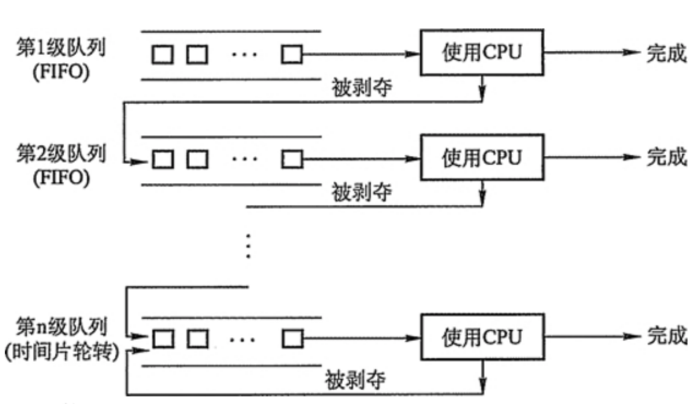
3.5 进程调度

Slide 45
3.5 进程调度
对进程调度采用多级反馈队列调度算法。假设系统中有3个反馈队列Q1,Q2,Q3，时间片分别为2，4，8。现在有3个作业J1,J2,J3分别在时间 0 ，1，3时刻到达。而它们所需要的CPU时间分别是3，2，1个时间片。请写出整个进程调度过程，包括每个时间段，执行的进程，执行后进程状态，各个队列内进程的变化。
P
3
2
1
0
1
2
3
4
5
6
time

Slide 46
3.5 进程调度
假设系统中有3个反馈队列Q1,Q2,Q3，时间片分别为1，2，4。现在有3个进程P1,P2,P3分别在时间 0，1，5时刻到达。而它们所需要的CPU时间分别是8，4，1个时间片。
P
3
2
1
0
1
2
4
5
6
8
12
13
time

Slide 47
单选题
1分
4 系统采用二级反馈队列调度算法进行进程调度。就绪队列 Q1 采用时间片轮转调度算法，时间片为 10ms ；就绪队列 Q2 采用短进程优先调度算法；系统优先调度 Q1 队列中的进程，当 Q1 为空时系统才会调度 Q2 中的进程；新创建的进程首先进入 Q1 ； Q1 中的进程执行一个时间片后，若未结束，则转入 Q2 。若当前 Q1 、 Q2 为空，系统依次创建进程 Pl 、 P2 后即开始进程调度. Pl 、 P2 需要的 CPU 时间分别为 30ms 和 20ms ，则进程 P1 、 P2 在系统中的平均等待时间为
A
25 ms
B
20 ms
C
15 ms
D
10 ms
提交

Slide 48
单选题
1分
5 下列有关基于时间片的进程调度的叙述中，错误的是（ ）。
A
时间片越短，进程切换的次数越多，系统开销也越大
B
当前进程的时间片用完后，该进程状态由执行态变为阻塞态
C
时钟中断发生后，系统会修改当前进程在时间片内的剩余时间
D
影响时间片大小的主要因素包括响应时间、系统开销和进程数量等
提交

Slide 49
单选题
1分
6 下列与进程调度有关的因素中在设计多级反馈队列调度算法时需要考虑的是：
1就绪队列的数量
2就绪队列的优先级
3各就绪队列的调度算法
4进程在就绪队列间的迁移条件
A
1,2
B
3,4
C
2,3,4
D
1,2,3,4
提交

Slide 50
3.5 进程调度
算法 | 调度 | 抢占 | 优点 | 缺点 | 饥饿
先来先服务 | 进程/作业调度 | 非抢占 | 公平简单 | 不利短 | 否
短作业优先 | 进程/作业调度 | 非抢占 | 一般情况下平均周转时间最小 | 不利长，长作业饥饿 | 会
最高响应比优先 | 作业调度 |  | 综合考虑等待和运行时间 |  | 不会
优先级调度 | 进程/作业调度 | 抢占/非抢占 | 考虑紧急任务，适合实时系统 | 不利不紧急任务 | 会
时间片轮转 | 进程调度 | 抢占 | 公平，适合分时系统 | 不利紧急任务 | 不会
多级反馈队列 | 进程调度 | 抢占 | 综合

Slide 51
第三章 进程管理
3.6进程的特征
3.7进程间的相互作用
3.7.1进程的互斥
3.7.2 信号量及P.V操作
3.7.3信号量实现进程互斥
3.7.4信号量实现进程同步
3.7.5 IPC经典问题
3.7.6进程的同步机制-管程

Slide 52
3.6 进程特征
  动态性：“执行”、“计算”、“运行过程”都强调动态性，有生命周期，状态转化。进程的最基本特征。
  并发性：进程的重要特征，进程执行时间可以重叠。
  独立性：进程是一个独立运行的基本单位，即是一个独立获得资源和独立调度的单位。
  制约性：一个进程的执行可能依赖其他进程的执行结果。
  结构性：每个进程有固定结构，包括程序、数据和PCB三部分。
  异步性：进程按各自独立的不可预知的速度向前推进，即进程按异步方式进行。导致不可再现性，因此，操作系统必须采用某些措施来限制各进程推进序列以保证各程序间正常协调运行。

Slide 53
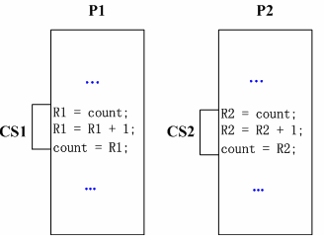
3.6 进程特征
由于现在操作系统中的进程是并发执行的，各进程以自己的速度向前推进，所以，运行的顺序可能是：
…
P1：R1 = count；
P2：R2 = count；
P1：R1 = R1 + 1；
P1：count = R1；
P2：R2 = R2 +1；
P2：count = R2；
错误：P1,P2 执行的结果count只加了1

Slide 54
3.7 进程间的相互作用
同步：一个进程的某个操作与协作进程的某个操作之间在时序上有一定的关系。如果协作进程的某个操作没有完成，那么该进程就要等待这个操作完成才能继续下去，需要相互合作、协同工作的进程之间的关系。
互斥：当两个或两个以上进程竞争同一临界资源时，进程间的制约关系称为进程的互斥。
临界资源（独占资源）：指在一段时间内只允许一个进程访问的资源。

Slide 55
3.7 进程间的相互作用
进程间的同步
Z=fun1(x)*fun2(y) 进程P1、P2各计算一个函数。进程P2计算fun2(y)，进程P1计算完fun1(x)之后，与进程P2的计算结果相乘，以获得最终结果Z。
P1
P2
计算fun1(x)
计算fun2(y)
N
P2算完fun2(y)
置计算完标志
Y
结束
取用P2计算结果

Slide 56
3.7 进程间的相互作用
进程的互斥
进程A
进程B
请求资源R
R
请求资源R
分配
拒绝
（阻塞）
（使用R）
释放资源R
唤醒
释放资源R

Slide 57
3.7.1进程的互斥
由于各进程要求共享资源，而有些资源需要互斥使用，因此各进程间竞争使用这些资源，进程的这种关系为进程的互斥。
临界资源：系统中某些资源一次只允许一个进程使用，称这样的资源为临界资源或互斥资源或共享变量。
临界资源可以是一些硬件设备（如打印机、磁带机或绘图仪），也可以是进程共享变量、数据、队列、或使用权限等“有形”或“无形”的资源。
临界区（互斥区）：在进程中涉及到临界资源的程序段叫临界区，这些程序片段分散在不同的进程中，对某个共享的数据结构（共享资源）进行操作。多个进程的临界区称为相关临界区。

Slide 58
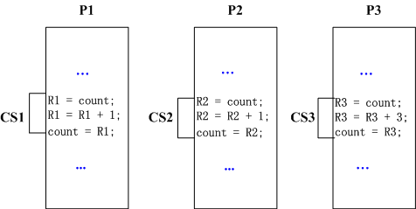
3.7.1进程的互斥
使用临界区的原则
(1)当有若干个进程要求进入临界区时，应使一个进程进入临界区，它们不应相互等待而使谁都不能进入，即进程不能无限地停留在等待临界资源的状态。
(2)一次只允许一个进程进入临界区，各进程互斥访问临界资源。
(3)各进程使用临界资源的时间是有限的，即任何一个进程都必须在有限的时间内释放所占资源。

Slide 59
单选题
1分
下列准则中实现临界区互斥机制必须遵守的是
1 两个进程不能同时进入临界区
2 允许进程访问空闲的临界资源
3 进程等待进入临界区的时间是有限的
4 不能进入临界区的执行态进程立即放弃CPU
A
1,4
B
2,3
C
1,2,3
D
1,3,4
提交

Slide 60
3.7.1进程的互斥
解决进程互斥的方法有硬件方法和软件方法。
硬件方法
一个进程在进入临界区前执行“关中断”指令；在离开临界区后执行“开中断”指令。关中断后CPU接收不到信号，进程不能切换，实现了互斥。
缺点： 硬件成本高。

Slide 61
3.7.1进程的互斥
解决进程互斥的软件方法
Dekker算法
设置一个整型变量turn，指示允许进入临界区的进程标识。假设现有两个进程P1和P2，当turn的值为1时，P1被允许进入；当turn的值为2时，P2被允许进入。进程退出临界区时，要把turn的值改为对方的标识符，就等于允许对方的进入。
Peterson算法
它除设置整型变量turn外，还为每一个进程设置一个标志，指示该进程是否要求进入临界区。假设还是两个进程，都在等待进入临界区。先检查对方的标志，如果不在临界区，则检查turn的值，以确定是否可以进入。

Slide 62
3.7.1进程的互斥
Peterson算法
flag[n]的值为真，表示ID号为n的进程希望进入该临界区。标量turn保存有权访问共享资源的进程的ID号。
  P0进程
  while(true){
  flag[0] = true;
  turn = 1;
  while (flag[1] == true && turn == 1)
  {// busy wait};
  玩玩具；
  flag[0] = false;
  }
  P1进程
  while(true){
  flag[1] = true;
  turn = 0;
  while (flag[0] == true && turn == 0)
  {// busy wait};
  玩玩具；
  flag[1] = false;
  }

Slide 63
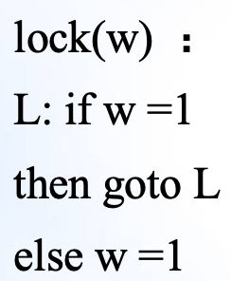
3.7.1进程的互斥
锁机制
在进入区检查和设置一些标志，如果已有进程在临界区，则在进入区通过循环检查进行等待；在退出区修改标志。
w=0表示资源可用，w=1表示资源正在被使用。进程进入临界区前，通过锁变量w来判断临界资源是否被占用，称为锁。
begin
lock(w)； 关锁
执行临界区程序
unlock(w)； 开锁
end
缺点： lock原语反复测试w是否为0，浪费了处理机的时间。只能解决互斥，不能用于同步。

Slide 64
3.7.2 信号量及P.V操作
Dijkstra在1965年发明了用信号量实现进程同步的方法。
信号量数据结构定义如下：
struct semaphore
{
int value;
pointer_PCB queue;
}
信号量表示资源的实体，是一个与队列有关的整型变量，值仅能由P、V操作改变。
公用信号量：用于实现进程互斥，初值通常设为1；
私用信号量：用于实现进程同步，初始值通常设为0或n。

Slide 65
3.7.2 信号量及P.V操作
P(s)
{
s.value = s.value - 1;
if (s.value < 0) {
将该进程的PCB插入相应的等待队列末尾s.queue;
}
}
V(s){
s.value = s.value + 1;
if (s.value < = 0) {
唤醒相应等待队列s.queue中等待的一个进程
}
}

Slide 66
3.7.2 信号量及P.V操作
信号量值的含义：
s.value > 0时，表示还有多少可用资源；
s.value = 0时，表示进程刚好用完可用资源；
s.value < 0时，其绝对值表示有多少个进程因申请该信号量表示的资源，得不到而进入阻塞；
P、V操作是原语操作（primitive）
原语：是（由若干条机器指令构成的）完成某种特定功能的一段程序，具有不可分割性。即原语的执行必须是连续的，不允许被中断。
用户通过调用PV操作实现进程的同步互斥。

Slide 67
3.7.3信号量实现进程互斥
设信号量:s=1;
P₁
P₂
P₃
申请进入临界区
P(S)
P(S)
P(S)
V(S)
V(S)
V(S)
退出临界区
互斥区

Slide 68
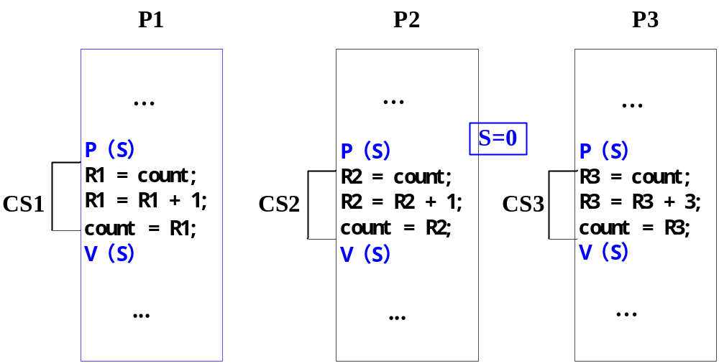
3.7.3信号量实现进程互斥
公有信号量S=1，P2想进入临界区
P2进入临界区，S=0。
执行序列：P2

Slide 69
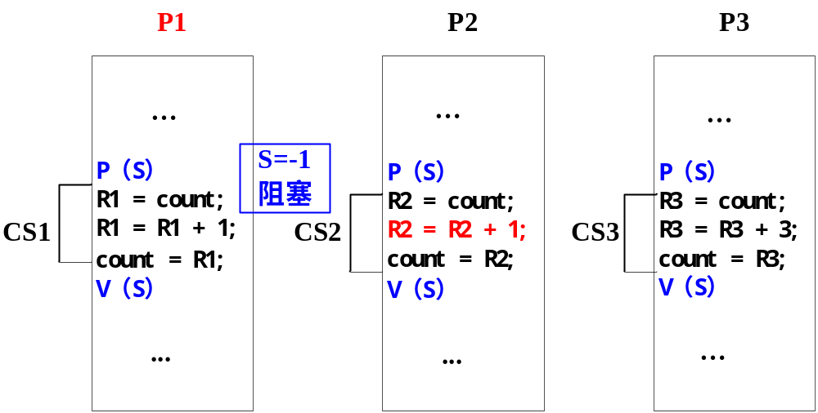
3.7.3信号量实现进程互斥
P1想进入临界区，S=S-1
P1进入等待队列，S=-1。
执行序列：P2 -P1（阻塞）

Slide 70
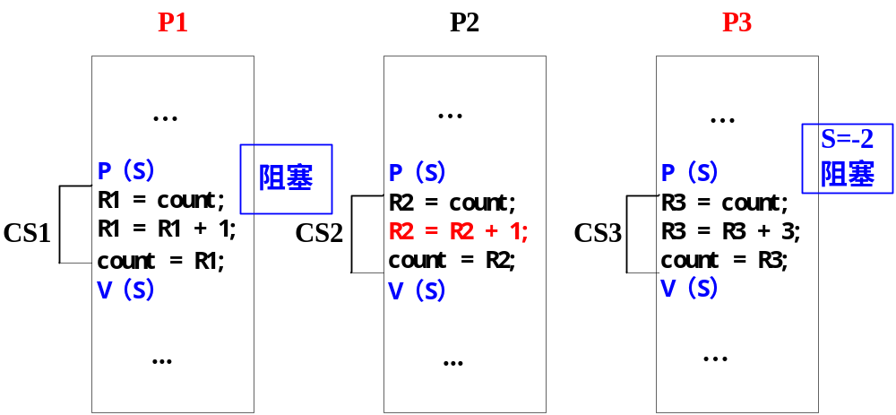
3.7.3信号量实现进程互斥
P3想进入临界区，S=S-1
P3进入等待队列，S=-2
执行序列：P2 -P1（阻塞）- P3（阻塞）

Slide 71
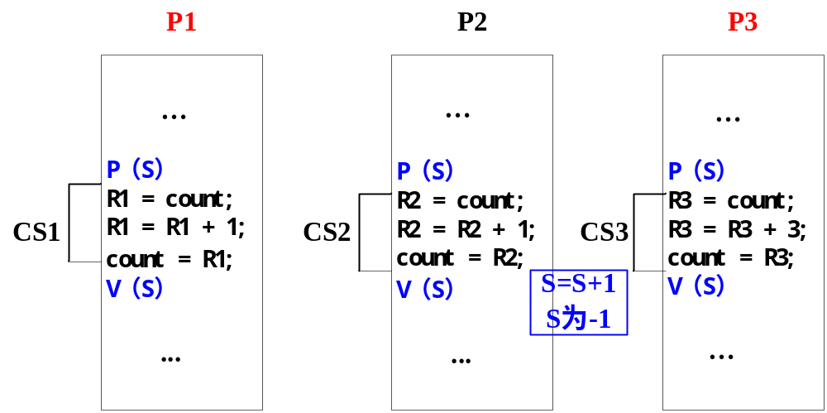
3.7.3信号量实现进程互斥
P2运行完退出临界区，S=S+1
P2执行完，S=-1，唤醒等待队列进程队首进程P1
执行序列：P2-P1（阻塞）- P3（阻塞）- P2

Slide 72
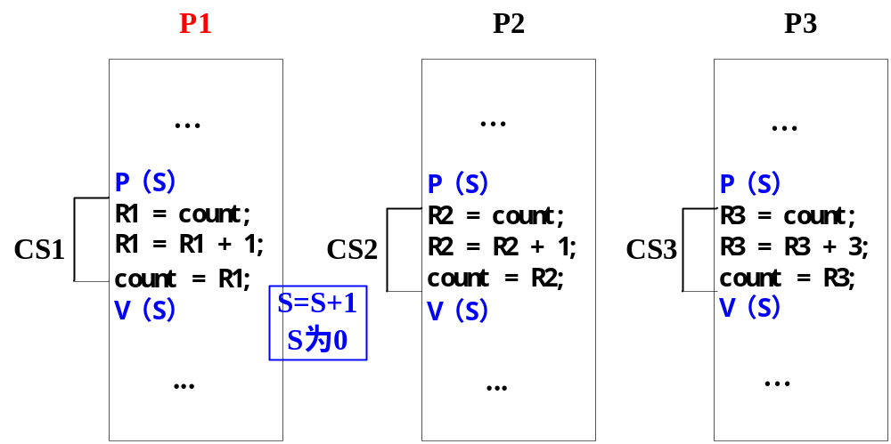
3.7.3信号量实现进程互斥
P1运行完退出临界区，S=S+1
P1执行完，S=0，唤醒等待队列进程队首进程P3
执行序列：P2-P1（阻塞）- P3（阻塞）- P2-P1

Slide 73
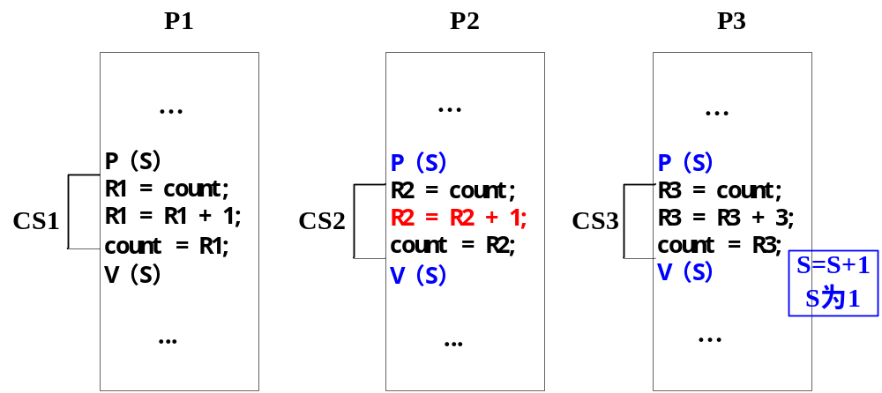
3.7.3信号量实现进程互斥
P3运行完退出临界区，S=S+1
P3执行完，S=1
执行序列：P2-P1（阻塞）- P3（阻塞）- P2-P1-P3
信号量Ｓ变化范围：Ｓ＝１,０,－１,－２ 即（１～１-n）

Slide 74
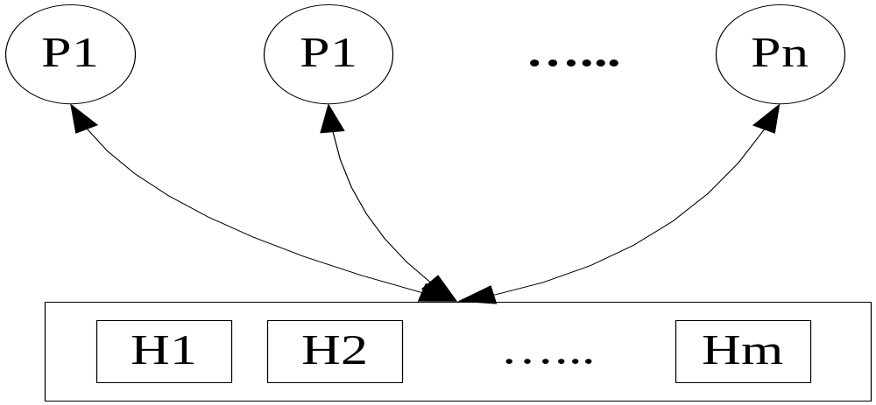
3.7.3信号量实现进程互斥
一个飞机订票系统可以有多个订票处的n个订票终端。公共数据区为Hi（i=1,2，…,m），分别存放各次班机的现存票数。 Pi(i=1,2,…,n)表示售票终端的进程。

Slide 75
3.7.3信号量实现进程互斥
if temp ≥ 1
{
temp =temp -1;
Hj= temp;
V(S);
输出一张票
} else
{
V(S);
输出提示“票已售完”;
}
semaphore S;
S = 1; // 公用信号量
process Pi (i=1,2,…,n)
{
int temp;
按照定票要求找到单元Hi；
P（S）；
temp = Hj ;

